Slide 1

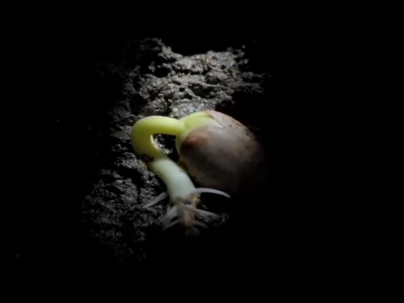
Dynamique de croissance de l’Eglise
IEB, 24 Mai 2018

Slide 2
Dynamique de croissance de l’Eglise
Notions bibliques
Les problèmes
3) Les priorités (image de la vigne et du treillis)
4) Les outils
5) Eléments bibliographiques
Atelier : réflexions sur 1 Tim 2v 2

Slide 3
Eléments bibliques de la croissance de l’Eglise
1) Croissance numérique
- Un a priori négatif dans le monde évangélique
- Actes 2v47; 4v4; 5v14; 6v1, 7; 9v31; 11v21; 16v5; 21v20
La Parole « croissait », « se répandait »; l’Eglise « augmentait », « se multiplier »; les disciples « augmentaient »; le « nombre des croyants progressait »
- Croissance géographique : lien avec l’appel missionnaire (Actes 1v8)
Jérusalem (Chap 1-7), Judée et Samarie (Chap 8), monde païen (Chap 10-11) vers la capitale Rome (Chap 13-28)
- Réalisation d’un projet divin : pour que les nations louent le Seigneur (Ps 117)
- Par l’Esprit et par des hommes : Actes 13/Actes 19

Slide 4
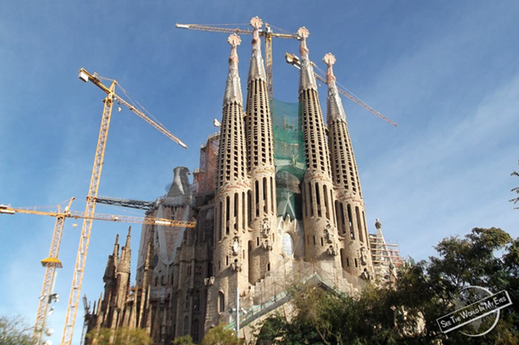
Eléments bibliques de la croissance de l’Eglise
1) Croissance numérique
Eph 2 v21 « En lui tout l’édifice, bien coordonné, s’élève pour être un temple saint dans le Seigneur. 22 En lui vous êtes aussi édifiés pour être une habitation de Dieu en Esprit. »

Slide 5
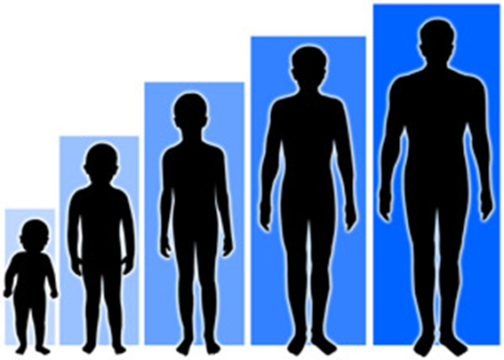
Eléments bibliques de la croissance de l’Eglise
2) Croissance en maturité
Eph 4 v 16 « C’est par lui que le corps tout entier, bien coordonné et uni grâce à toutes les articulations qui le desservent, met en œuvre sa croissance dans la mesure qui convient à chaque partie, pour se construire lui-même dans l’amour »

Slide 6
2) Les éléments de la croissance vers la maturité
(Eph 4v13-16)
a. Parvenue à l’unité de la foi : Valeur BIBLE comme fondement sur lequel s’appuie notre enseignement et notre conduite
b. Parvenue à l’unité dans connaissance du Fils de Dieu : Valeur FOI CHRETIENNE : notre foi est centrée sur Jésus-Christ
c. Parvenue à l’état d’homme adulte à la mesure de la stature parfaite du Christ/Croître vers la tête
d. Plus des enfants entrainés par n’importe quoi. Valeur de la FORMATION
e. Qui exprime la vérité dans l’amour (Valeurs d’ACCUEIL et d’AMOUR EN ACTION)
f. Croissance coordonnée qui tient compte de tous (Valeurs de TRAVAIL d’EQUIPE et de VIVRE ENSEMBLE)

Slide 7
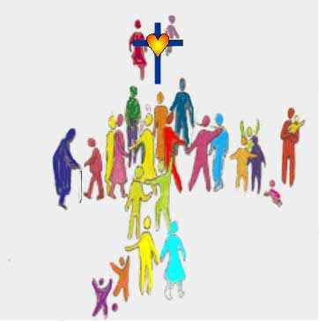
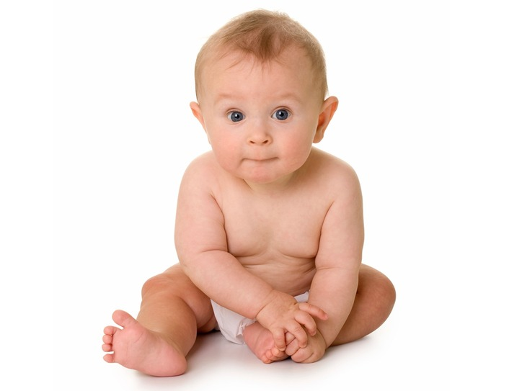
CROISSANCE PAR ET POUR LE CHRIST
Eph 4v13-16
PROCLAMATION DE LA VERITE
MANISFESTION DE L’AMOUR
CROISSANCE COORDONNEE
FOI/ CONNAISSANCE DE JESUS-CHRIST
BIBLE-FOI CHRETIENNE-AMOUR EN ACTION
ACCUEIL-FORMATION-TRAVAIL D’EQUIPE-VIVRE ENSEMBLE

Slide 8
Dynamique de croissance de l’Eglise
Notions bibliques
Les problèmes
3) Les priorités (image de la vigne et du treillis)
4) Les outils
5) Eléments bibliographiques
Atelier : réflexions sur 1 Tim 2v 2

Slide 9
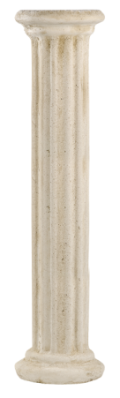
Les problèmes de dynamique de croissance de l’Eglise
=le manque de croissance
8 critères favorables à la croissance :
les responsabilités déléguées
le service selon les dons
la joie et l’enthousiasme dans l’Eglise
les structures efficaces
les cultes édifiants
les groupes de maison
l’évangélisation adaptée
les relations amicales
Christocentrisme
La vie de prière
Notes:
Au fur et à mesure que le corps croit, la tête est élevée, plus haute, plus visible. Afin que les gens ne regarde pas le corps mais la tête. Le but de la croissance est la gloire de Christ pas la notre.

Slide 10
Les problèmes induis par la croissance de l’Eglise
Le problème du changement
Le problème des crises de croissance
Le problème du relationnel
4) Le problème de l’orgueil
5) Le problème des priorités
Notes:
Au fur et à mesure que le corps croit, la tête est élevée, plus haute, plus visible. Afin que les gens ne regarde pas le corps mais la tête. Le but de la croissance est la gloire de Christ pas la notre.

Slide 11
Dynamique de croissance de l’Eglise
Notions bibliques
Les problèmes
3) Les priorités (image de la vigne et du treillis)
4) Les outils
5) Eléments bibliographiques
Atelier : réflexions sur 1 Tim 2v 2

Slide 12
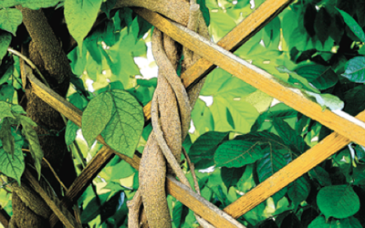
La vigne et la treillis
Prioriser la croissance des personnes

Slide 13
Dynamique de croissance de l’Eglise
Notions bibliques
Les problèmes
3) Les priorités (image de la vigne et du treillis)
4) Les outils
5) Eléments bibliographiques
Atelier : réflexions sur 1 Tim 2v 2

Slide 14
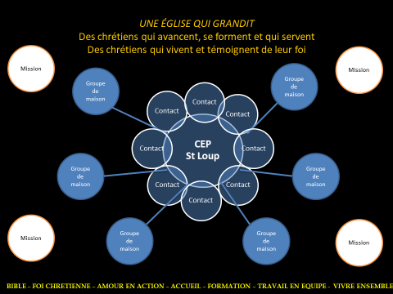
La vision et le projet d’église

Slide 15
Le culte accessible
L’assistance au culte : - Chrétiens matures
- Chrétiens avec une connaissance biblique minime
- Non-croyants sans aucune culture biblique
Le culte accessible n’est pas un culte d’évangélisation
Le but est que TOUS :
Comprennent le message de Dieu véhiculé
Ressentent la présence de Dieu
Expérimentent une communion fraternelle authentique
Mettent en pratique l’enseignement dans leur vie quotidienne
Implications : - les messages
- les chants
- la conduite du culte
- les annonces
- l’accueil

Slide 16
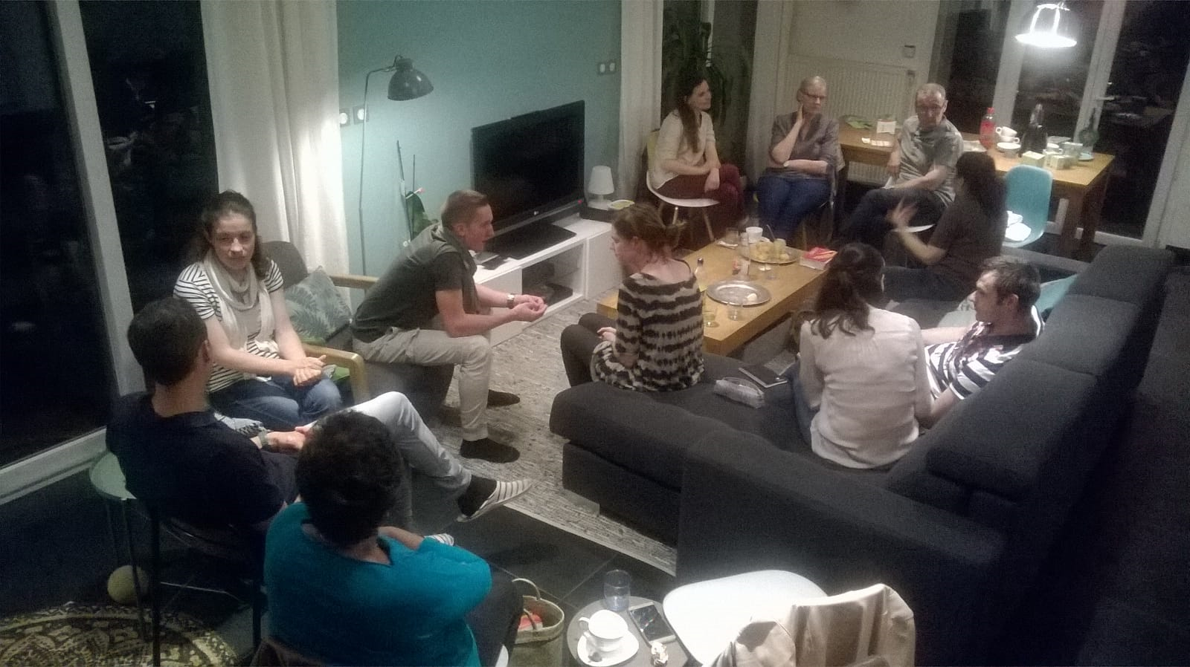
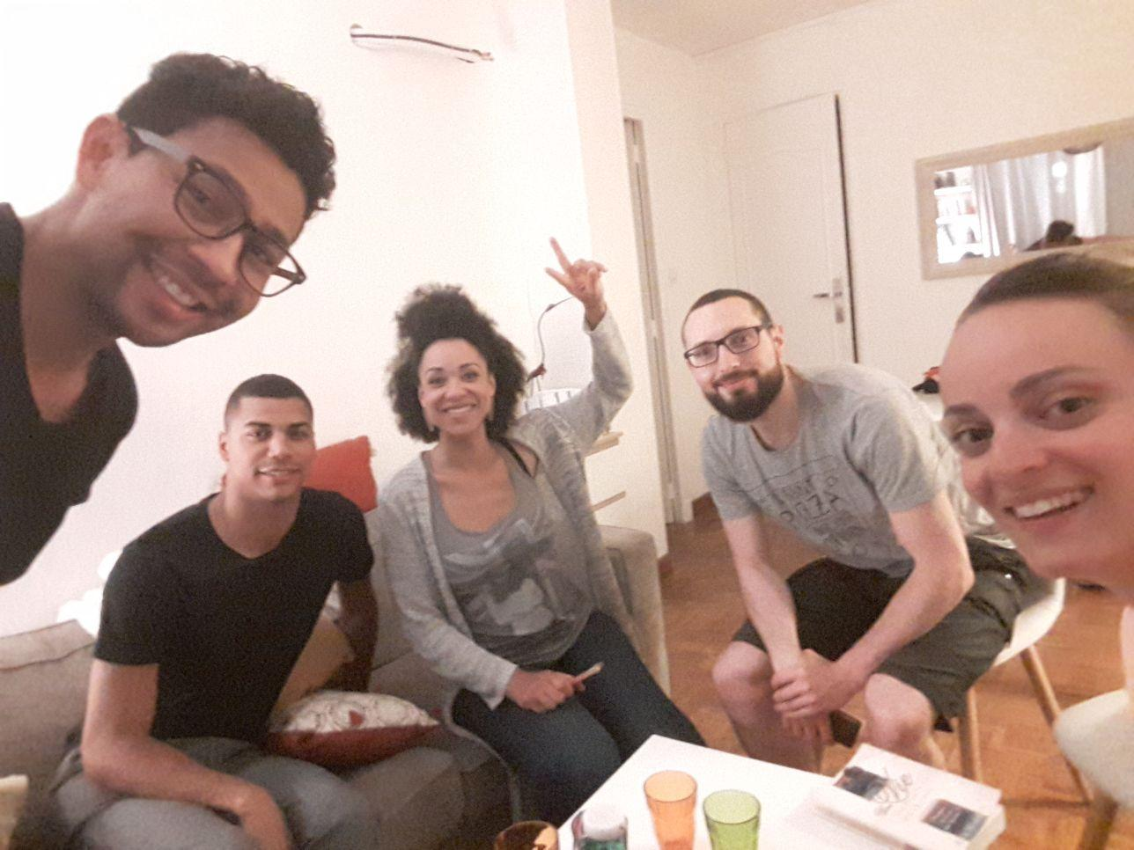
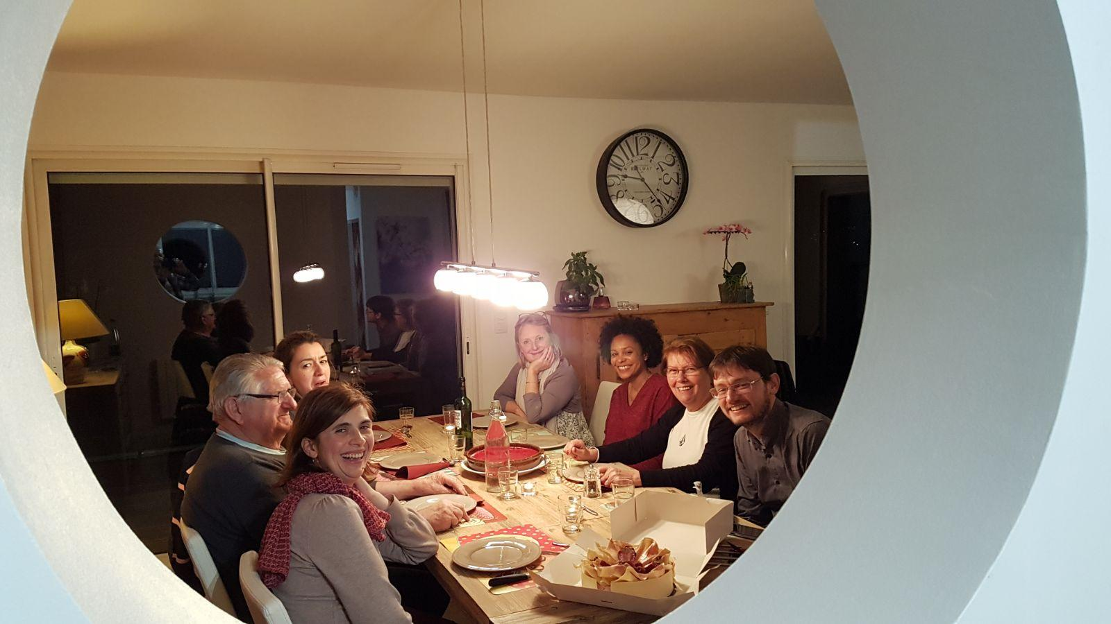
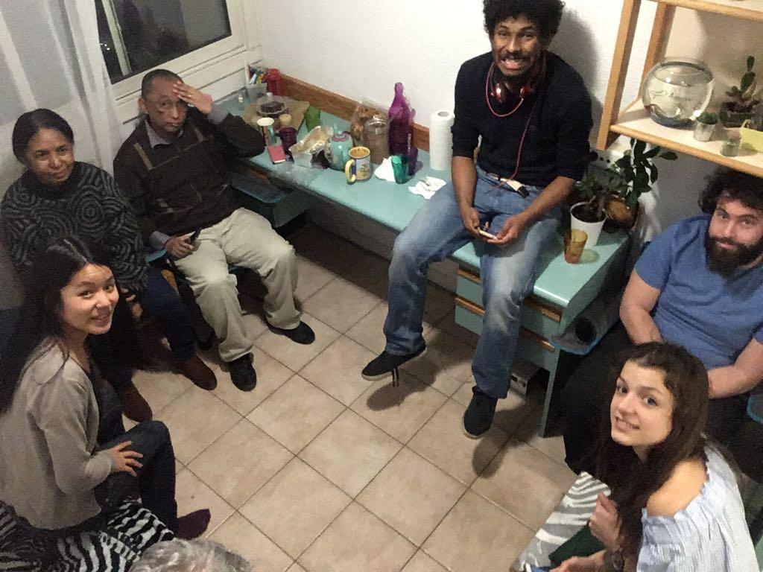
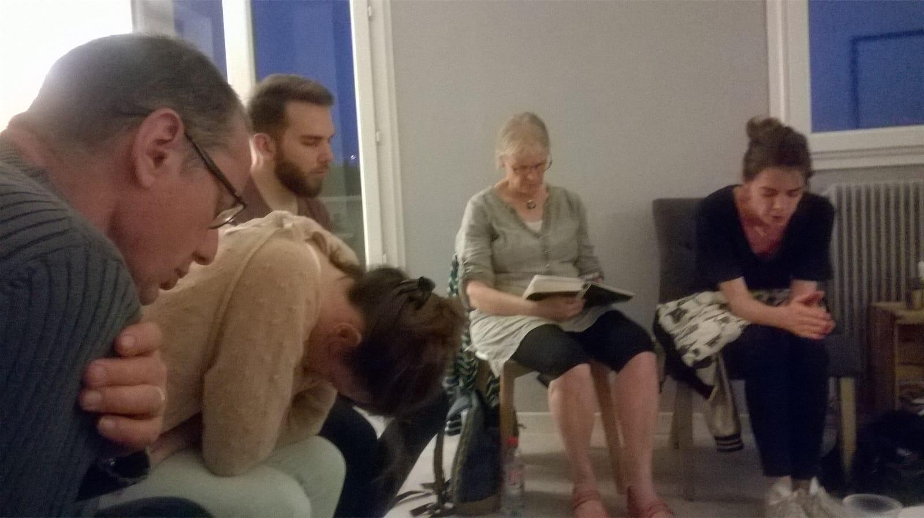
Les groupes de maison

Slide 17
Objectifs des groupes de maison
1- Découvrir et connaître la bible
2- Bâtir un relationnel fort (c’est une rencontre, pas une réunion)
3- Marier vérité et réalité (ou la théologie et la pratique)
4- Prier les uns pour les autres
5- Prendre soin les uns des autres

Slide 18
Dynamique de croissance de l’Eglise
Notions bibliques
Les problèmes
3) Les priorités (image de la vigne et du treillis)
4) Les outils
5) Eléments bibliographiques
Atelier : réflexions sur 1 Tim 2v 2

Slide 19


Notes:
Huit critères de qualité - semble-t-il incontournables - sont développés (p. 15-48) : 1) les responsabilités déléguées, 2) le service selon les dons, 3) la joie et l’enthousiasme dans l’Eglise, 4) les structures efficaces, 5) les cultes édifiants, 6) les groupes de maison, 7) l’évangélisation adaptée et 8) les relations amicales.

Slide 20


Notes:
Huit critères de qualité - semble-t-il incontournables - sont développés (p. 15-48) : 1) les responsabilités déléguées, 2) le service selon les dons, 3) la joie et l’enthousiasme dans l’Eglise, 4) les structures efficaces, 5) les cultes édifiants, 6) les groupes de maison, 7) l’évangélisation adaptée et 8) les relations amicales.

Slide 21


Slide 22
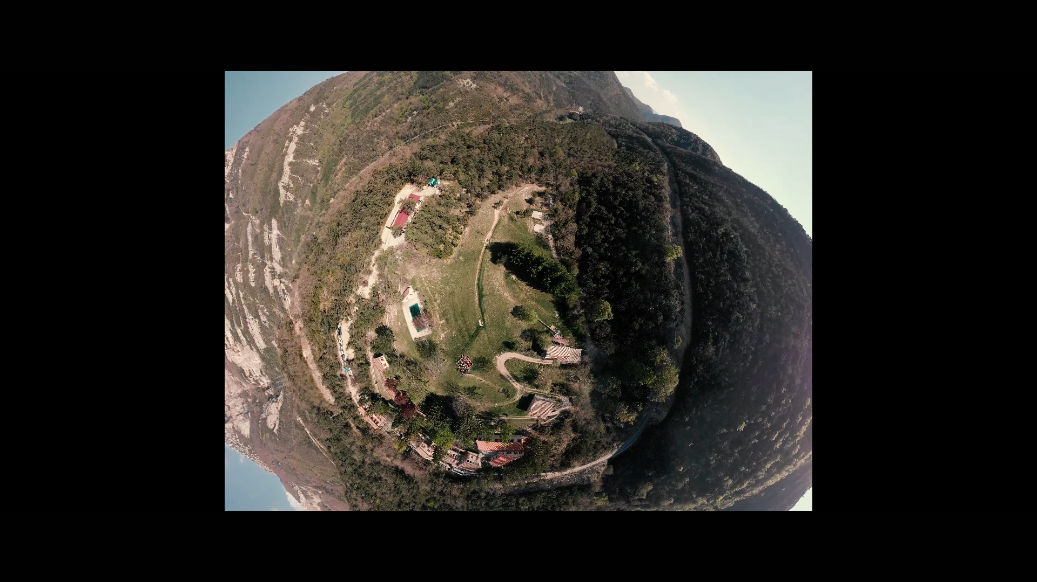
Le CEP à la maison du rocher

